Slide 1
Tema 5.- STP
Carlos Rodríguez Cordón
carlos.rodriguez@uca.es

Slide 2
ÍNDICE DE PARTES
Tema 5: STP
Fundamentos de STP.
STP rápido.
Mecanismos de estabilidad de STP.
MST.

Slide 3
Fundamentos de STP
PARTE 1

Slide 4
Índice de parte 1: Fundamentos de STP
Tema 5: STP
Parte 1: Fundamentos de STP
Introducción.
Versiones.
Conceptos.
Operación.
BPDUs.
Elección del puente raíz.
Elección del puerto raíz.
Elección del puerto designado.
Estado de los puertos.
STP por VLAN
Cambios en la topología de los puertos.

Slide 5
Introducción
Tema 5: STP
Parte 1: Fundamentos de STP
Un requisito habitual de diseño de redes es la alta disponibilidad.
Ello supone, entre otras medidas, la creación de enlaces redundantes L2.
Una topología redundante evita punto único de fallo pero genera bucles.
Los bucles ocasionan problemas:
Tormentas de difusión.
Transmisión de múltiples tramas de unidifusión.
Inestabilidad en la tabla de direcciones MACs: una misma trama puede recibirse por distintos puertos.
STP proporciona un mecanismo de evitación de bucles en topologías redundantes.
STP deja una única ruta activa en cada segmento bloqueado el resto de rutas.
Si la topología cambia por algún motivo, STP restablece la conectividad automáticamente.
Los switches se envían BPDUs cada 2 segundos para mantener una topología libre de bucles en la que los enlaces redundantes están bloqueados.

Slide 6
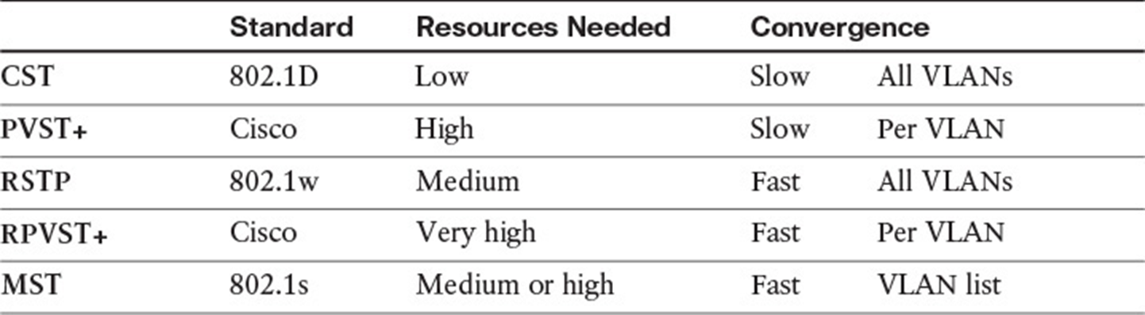
Versiones
Tema 5: STP
Parte 1: Fundamentos de STP
CST (Spanning Tree Común) o STP
PVST + (Protocolo de Spanning Tree Plus Por VLAN)
RSTP (STP Rápido)
RPVST + (Rapid PVST +)
MST (Multiple Spanning Tree)

Slide 7
Conceptos
Tema 5: STP
Parte 1: Fundamentos de STP
Puente raíz:
Puente/switch que hace de raíz del árbol de switches resultante del STP.
Es único y es el punto de referencia de los demás.
Es el switch al que tienen que llegar todos los demás a través de la ruta más corta.
Todo camino no necesario para llegar a él se bloqueará
Todos sus puertos renvían tráfico.
Puerto raíz:
Puerto de un switch no raíz que tiene el mejor camino (menor coste) al puente raíz.
Es único dentro del switch.
Puerto designado:
Puerto que envía y recibe tramas en dirección al puente raíz.
En puente raíz todos los puertos son designados.
En puente no raíz, el designado es el que pertenece al switch con mejor camino (menor coste) al puente raíz.
Sólo existe uno en cada segmento.
Puerto no designado: puertos que no son raíz ni designados y que acaban bloqueados (no reenvían tramas).
Puerto deshabilitado: puertos caídos.
Coste del camino (path cost):
Valor que cuesta el paso de un switch a otro por un camino concreto.
El camino puede estar constituido por varios segmentos.
Por defecto se formula en base a la velocidad, pero se puede establecer manualmente.

Slide 8
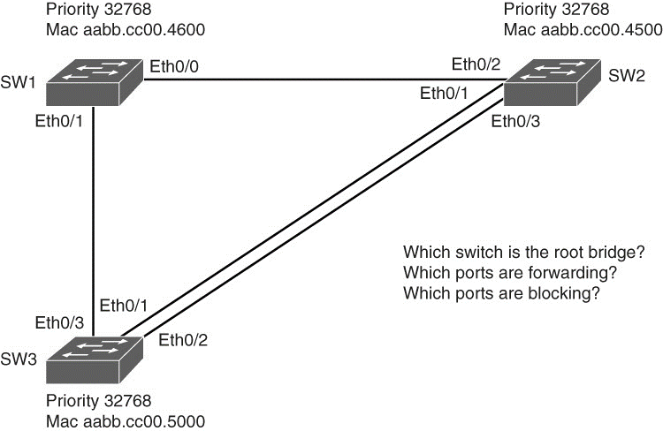
Operación
Tema 5: STP
Parte 1: Fundamentos de STP
3 pasos en la operación:
Elección del puente raíz.
Selección de puerto raíz en puente no raíz.
Selección de puerto designado por segmento.

Slide 9
PDUs de Bridge (BPDUs)
Tema 5: STP
Parte 1: Fundamentos de STP
La información de STP entre switches se intercambia en BPDUs.
Un switch envía tramas BPDUs por cada puerto a través de la dirección MAC multicast 0180:c200:0000.
Existen varios tipos de BPDU:
TCN: BPDU de Notificación de Cambio de Topología.
TCA: BPDUs de Acuses de recibos de las notificaciones de Cambios de Topologías.
BPDUs de Configuración.
Temporizadores que afectan al envío de BPDUs:
De saludo:
Tiempo entre BPDUs.
2s por defecto.
De retardo de reenvío:
Tiempo que se permanece en estado de reenvío o de aprendizaje.
Por defecto es 15s.
De edad máxima:
Tiempo máximo de espera de un puerto sin recibir BPDU.
20s por defecto.

Slide 10
PDUs de Bridge (BPDUs)
Tema 5: STP
Parte 1: Fundamentos de STP
Campos de la BPDUs:
Protocol ID identifica al STP.
Version es la versión del STP.
Message Type puede ser de 2 tipos:
BPDUs de configuración: usadas para calcular el STP
BPDUs de Notificación de Cambio en la Topología de red (TCN BPDUs)
Flags es usada en la respuesta TCN BPDUs
Root Bridge ID es el identificador del puente raíz
Root Path Cost es el coste del camino entre el switch que transmite y el raiz.
Sender Bridge ID es el identificador del switch que transmite.
Port ID es el identificador del puerto de transmission.
Message Age es la edad de la BPDU actual.
Max Age es la edad máxima a alcanzar por la BPDU.
Hello Time es el tiempo que tras el que el root reenvía BPDUs de configuración.
Forward Delay es el tiempo de espera en estado de escucha o de aprendizaje.

Slide 11
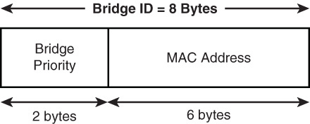
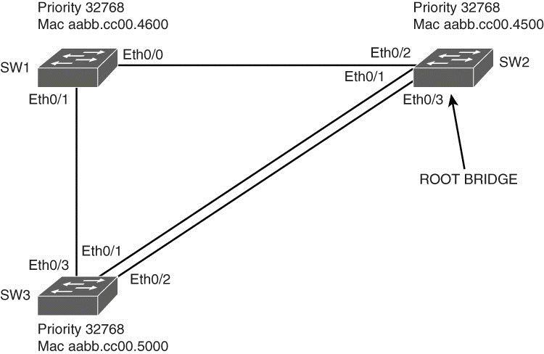
Elección del puente raíz
Tema 5: STP
Parte 1: Fundamentos de STP
El puente raíz es el switch con el BID más bajo.
El BID tiene dos campos:
Prioridad: valor entre 0 y 65535, por defecto es 32768.
Dirección MAC.
Si todos los switches tienen la misma prioridad, se convertirá en switch raíz el que tenga MAC más baja.
Proceso de elección:
Todo switch se autoproclama root y envía BPDUs con su BID al resto.
Cada switch compara los BID recibidos con el suyo propio y si hay alguno menor dejará de ser raíz.
Al final sólo queda un raíz.
La comparación de BIDs se hace continuamente, por si aparece un nuevo switch con BID mejor.

Slide 12
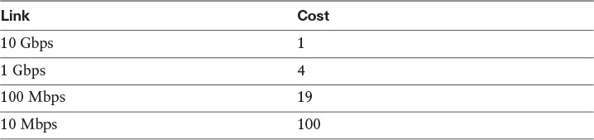
Elección de puerto raíz
Tema 5: STP
Parte 1: Fundamentos de STP
Una vez establecido el puente raíz, cada switch debe descubrir la ruta con menor coste a éste.
El puerto del que parte dicha ruta es el puerto raíz.
El costo de una ruta es el valor acumulado de cada segmento de la ruta.
Por defecto, el costo de un segmento se calculan a partir del ancho de banda del segmento:
El costo se puede cambiar mediante configuración, pero no es práctica común.
En EtherChannel el ancho de banda es la suma de todos los enlaces físicos.
Cuando el costo es idéntico por dos camino, se utiliza el ID del puerto más bajo para desempatar.

Slide 13
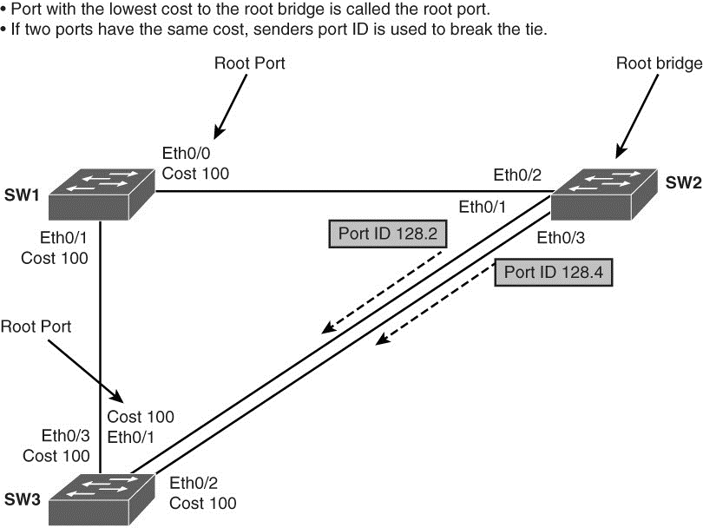
Elección de puerto raíz
Tema 5: STP
Parte 1: Fundamentos de STP
Ejemplo:
Recuerda:
El puerto raíz es el que tiene menor costo al puente raíz.
Cuando dos puertos tienen el mismo costo se emplea el ID de puerto para desempatar.

Slide 14
Elección de puerto designado
Tema 5: STP
Parte 1: Fundamentos de STP
El puerto designado es el que reenviará el tráfico hacia el puente raíz.
Todos los segmentos tienen un único puerto designado.
En puente raíz todos los puertos son designados.
En puente no raíz es el puerto de cada segmento que tiene el costo del camino más bajo hacia el puente raíz.
Ante dos caminos con el mismo costo se desempata en función de:
Switch con menor BID.
Puerto con menor ID.
Los puertos que no son ni raiz ni designados se les llama no designados.
Los no designados pasan a estado de bloqueo para evitar bucle.

Slide 15
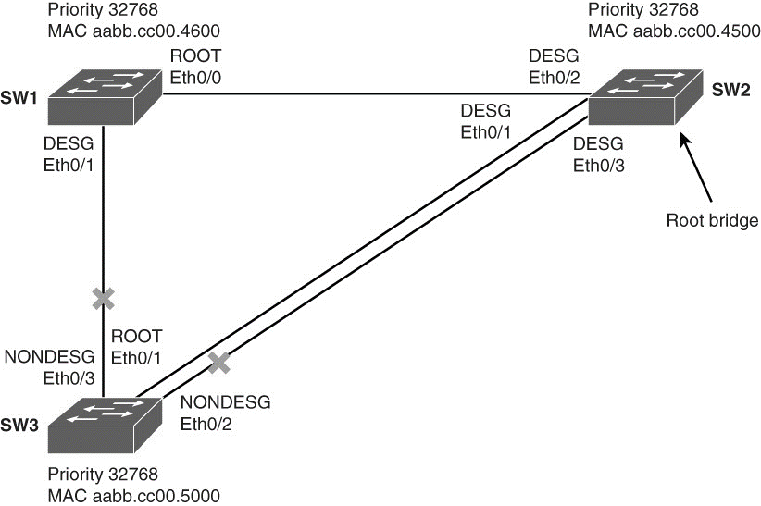
Elección de puerto designado
Tema 5: STP
Parte 1: Fundamentos de STP
Ejemplo:
Todo puerto de SW2 es designado por ser puente raíz (tiene MAC menor) .
SW1 y SW3 tienen el mismo coste al puente raíz (100):
Como SW1 tiene BID menor su puerto ETH0/1 es el designado.
El otro puerto del enlace (ETH0/3 de SW3) será no designado y quedará bloqueado.
Al existir en SW3 dos enlaces hacia el puente raíz, el puerto que no es raíz pasará a ser no designado y quedará bloqueado.

Slide 16
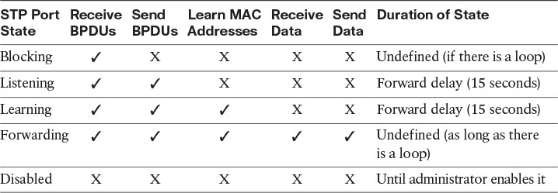
Estados de los puertos
Tema 5: STP
Parte 1: Fundamentos de STP
Los estados son los siguientes:

Slide 17
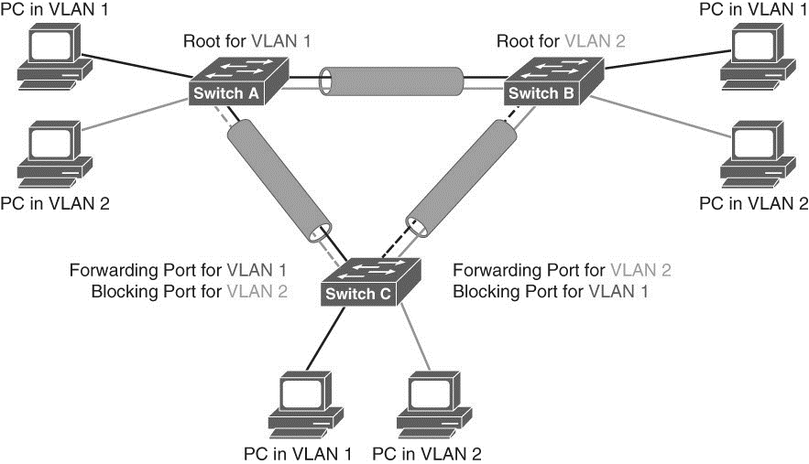
STP por VLAN
Tema 5: STP
Parte 1: Fundamentos de STP
Per-VLAN STP Plus (PVST +): implementación que ejecuta una instancia de STP por VLAN.
Permite realizar balanceo de carga por VLAN:
Versión propietaria de Cisco.
Es la versión predeterminada en switchs Cisco.

Slide 18
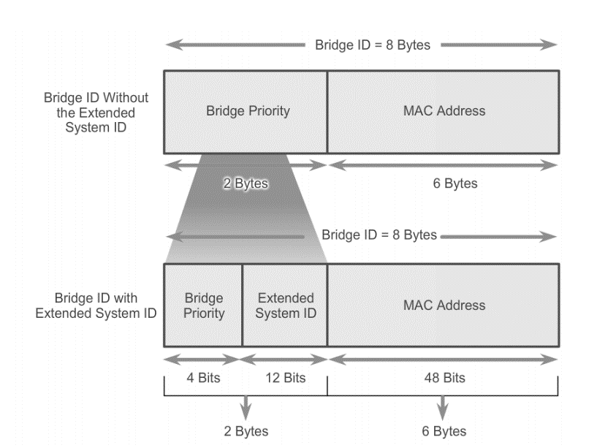
STP por VLAN
Tema 5: STP
Parte 1: Fundamentos de STP
Para diferenciar las BPDUs de una VLAN de las de otra se modifica el Bridge ID.
Se relega el campo prioridad a los 4 bits más significativos.
Se incorpora un campo de 12 bits llamado ID de Sist. Extendido en el que se transporta el ID de la VLAN:
Pri. predeterminada es 32768 (rango medio de los 4 bits:1000 000000000000₂).
La prioridad se transmite en valores discretos basados en incrementos de 4096.
Es recomendable establecer la prioridad más baja en switch raíz de cada VLAN.

Slide 19
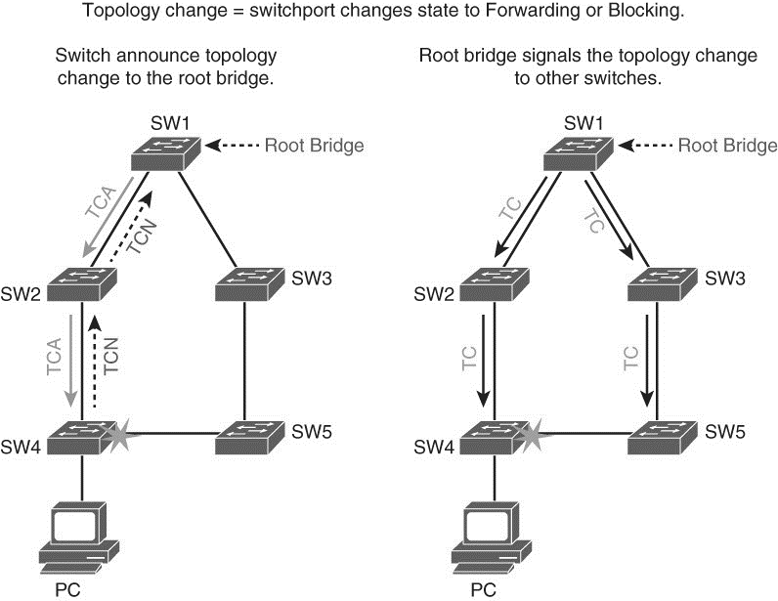
Cambios en la topología STP
Tema 5: STP
Parte 1: Fundamentos de STP
Se considera cambio de topología al paso de un puerto de estado de reenvío a bloqueo en un switch.
El switch informa del cambio de topología con un TCN BPDU que es respondida con un TCA por parte del puente raíz.
El puente raiz envía a todos los switchs una BPDU con la bandera de TC (Cambio de Topología) activa:

Slide 20
Cambios en la topología STP
Tema 5: STP
Parte 1: Fundamentos de STP
3 tipos de cambio:
Directo: hay una caída de una interfaz
Indirecto: no hay caída de interfaz pero no se reciben BPDUs (p.ej. Por un cortafuegos)
Insignificante: p.ej. Cuando un PC se enciende o se apaga.
Notes:
Tiempo de envejecimiento de la bridging table
Tiempo de reenvío
Tiempo de convergencia

Slide 21
STP rápido
PARTE 2

Slide 22
Índice de parte 2: STP rápido
Tema 5: STP
Parte 2: STP rápido
Introducción.
Nuevos roles de los puertos.
Estados de los puertos.
Cambios en la topología.
Tipos de enlace.
Configuración y verificación.

Slide 23
Introducción
Tema 5: STP
Parte 2: STP rápido
RSTP se recoge en estándar 802.1w.
Aumenta la velocidad de convergencia de la red tras cambios de topologías.
En STP la recuperación de la conectividad se hace después de un minuto, en RSTP se tarda 4s.
En cambio los protocolos de enrutamiento proveen camino alternativo en 1 segundo.

Slide 24
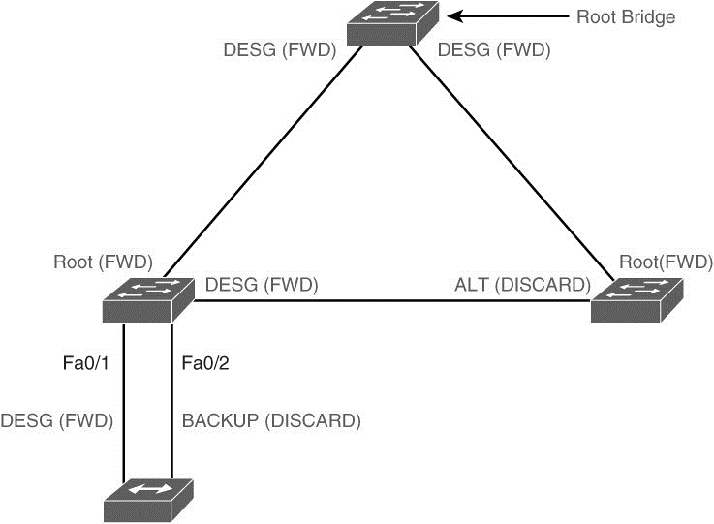
Nuevos roles de los puertos
Tema 5: STP
Parte 2: STP rápido
Los roles de los puertos en 802.1D eran: raíz, designado, no designado y deshabilitado.
RSTP (802.1w) incorpora 2 roles con la idea de estar a la espera de fallos:
Alternativo:
Puerto que ofrece una ruta alternativa al puente raíz.
Normalmente su estado es de descartado (discarding).
Si el camino al puente raíz falla, éste pasa al rol de puerto designado.
De respaldo (backup):
Puerto que ofrece un enlace redundante a un mismo segmento (p.ej. el creado por un hub).
Normalmente su estado es de descartado (discarding).

Slide 25
Estados de los puertos
Tema 5: STP
Parte 2: STP rápido
Desaparecen los estados de escucha y bloqueo y son reemplazados por el estado de descarte.
En RSTP garantiza que los puertos con rol:
Raíz y Designados pasan a estado de reenvío.
Alternativos y de respaldo pasan a estado de descarte.
En RSTP los estados se corresponden con las operaciones básicas de un switch:
Descarte:
Se da cuando se sincroniza y se producen los cambios de topología.
No reenvía tramas.
Aprendizaje:
Acepta tramas de datos con objeto de crear la tabla de direcciones MACs.
Reenvío:
Se da cuando la topología es estable.
La topología viene determinada exclusivamente por los puertos en estado de reenvío.
Es el resultado del proceso de negociación STP.
Un puerto acepta y procesa BPDUs en todos los estados.

Slide 26
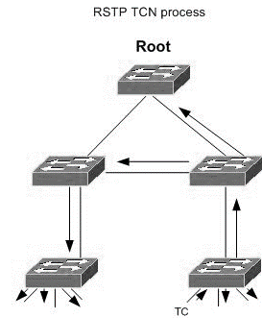
Cambios en la topología
Tema 5: STP
Parte 2: STP rápido
Se considera un cambio de topología cuando un puerto que no es de borde pasa a estado de reenvío.
Una perdida de conectividad no es un cambio de topología puesto que se pondrán en marcha los puertos alternativos pasándolos a designados.
La propagación del cambio de topología se inunda desde el switch donde se ocasiona a todos los demás.
Se anuncia en un solo paso enviando una BPDU con el bit TC activo desde todos los puertos designados que no son de borde.
Los puertos habilitados para PortFast no crean cambios de topología. Esto reduce la cantidad de mensajes de cambio de topología inundando.

Slide 27
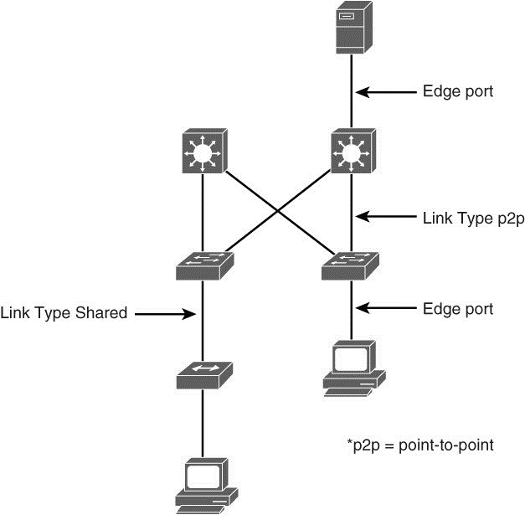
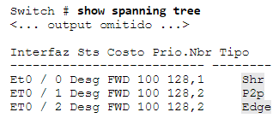
Tipos de enlaces
Tema 5: STP
Parte 2: STP rápido
RSTP categoriza los enlaces con objeto de predeterminar el rol de los puertos.
Con ello se consigue pasar de inmediato un puerto a estado de reenvío siempre que sea oportuno.
Los tipos son los siguientes:
Puerto de borde (Edge): conectado a un dispositivo final.
Punto a punto (P2p): enlace full-dúplex entre switches
Compartido (Shr): enlace half-duplex conectado a un medio compartido (normalmente un hub).
El tipo del enlace se determina automáticamente.
También puede configurarse.

Slide 28
Configuración y verificación
Tema 5: STP
Parte 2: STP rápido
Estableciendo el STP en modo rápido:
sw(config)# spanning-tree mode rapid-pvst
Estableciendo el puente raiz primario o secundario por VLAN:
sw(config)# spanning-tree vlan vlan-id root {primary| secondary}
Estableciendo el coste y la prioridad de un enlace:
sw(config-if)# spanning-tree vlan vlan-list cost cost-value
sw(config-if)# spanning-tree vlan vlan-list port-priority port-priority
Estableciendo los temporizadores del STP:
sw(config)# spanning-tree [vlan vlan-id] {hello-time | forward-time | max-age} seconds
Verificación y depuración:
sw# show spanning-tree
sw# show spanning-tree vlan vlan-id
sw# debug spanning-tree events

Slide 29
Mecanismos de estabilidad
PARTE 3

Slide 30
Índice de Parte 3: Mecanismos de estabilidad
Tema 5: STP
Parte 3: Mecanismos de estabilidad
Introducción
UplinkFast
BackboneFast
PortFast
BPDU Guard
BPDU Filter
Root Guard
Loop Guard
UDLD
FlexLink

Slide 31
Introducción
Tema 5: STP
Parte 3: Mecanismos de estabilidad
Características para ayudar a STP a converger más rápido y aumentar el rendimiento:
UplinkFast: permite una rápida conmutación por error del enlace ascendente en el interruptor de acceso – (integrado en RSTP)
BackboneFast: permite una rápida convergencia en la capa distribución o en la capa nucleo cuando se produce un cambio de STP (integrado en RSTP).
PortFast: configura el puerto de acceso para pasar directamente al estado de reenvío.
Características para alterar la forma en que la red debería reaccionar en caso de un cambio inesperado en la topología de la red.
BPDU Guard: desactiva el puerto habilitado para PortFast si se recibe una BPDU.
BPDU Filter: suprime BPDUs en determinados puertos.
Root Guard: evita que determinados switches se conviertan en raíz.
Loop Guard: evita que un puerto alternativo se convierta en designado si no se reciben BPDUs.
Complementar el funcionamiento detectando enlaces unidireccionales: UDLD.
Es posible reemplazar STP por sistema más simple: FlexLink.

Slide 32
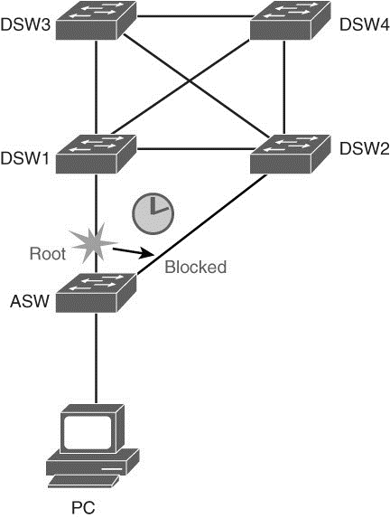
UplinkFast
Tema 5: STP
Parte 3: Mecanismos de estabilidad
UplinkFast reduce el tiempo de convergencia a menos de 1s cuando un enlace ascendente falla (normalmente es de 30 a 50s).
Se utiliza exclusivamente en enlaces ascendentes redundantes desde un switch de acceso a los de distribución.
Es una solución propietaria de Cisco.
Crea un grupo de enlaces uplink (grupo uplink) con el puerto raíz y todos los alternativos.
Si el primer uplink falla, el siguiente del grupo con menor coste se pone en marcha de inmediato.
Al habilitarse, se hace para todas las VLANs

Slide 33
UplinkFast
Tema 5: STP
Parte 3: Mecanismos de estabilidad
Configuración:
ASW(config)# spanning-tree uplinkfast
Verificación:
ASW# show spanning-tree uplinkfast

Slide 34
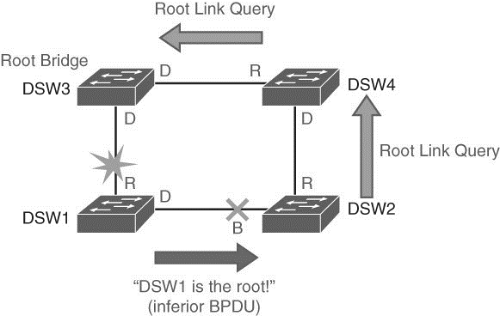
BackboneFast
Tema 5: STP
Parte 3: Mecanismos de estabilidad
BackboneFast reduce el tiempo de convergencia (hasta 20s) si se produce un fallo en un enlace indirecto (no directamente conectado).
Solución que comprueba si existe ruta alternativa al puente raíz cuando se produce un fallo indirecto.
Se utiliza en STP no rápido (RSTP implementa por defecto solución parecida).
Se implementa en switches de capa de distribución y núcleo.
Utiliza BPDUs especiales (RLQ) y por ello debe estar habilitado en todos los switches.

Slide 35
BackboneFast
Tema 5: STP
Parte 3: Mecanismos de estabilidad
Configuración:
DSW(config)# spanning-tree backbonefast
Verificación:
DSW# show spanning-tree backbonefast

Slide 36
PortFast
Tema 5: STP
Parte 3: Mecanismos de estabilidad
PortFast reduce el tiempo de convergencia de un puerto de acceso pasándolo directamente de bloqueo a reenvío.
Evita los estados de escucha y aprendizaje ganando 30 segundos.
También evita el envío de TCN BPDU ante caídas y subidas del puerto de acceso (encendido y apagado de PCs).
PortFast está deshabilitado por defecto en todos los puertos del switch.
Si se usa contra un dispositivo no final (switch, router o hub) se pueden crear bucles.
Portfast se puede habilitar en puertos troncales cuando se conectan a un host (p.ej. Server al que llegan varias VLANs).

Slide 37
PortFast
Tema 5: STP
Parte 3: Mecanismos de estabilidad
Configuración general de todos los puertos:
asw(config)#spanning-tree portfast default
Configuración en una interfaz concreta:
asw(config-if)#spanning-tree portfast
Verificación:
asw# show spanning-tree interface interfaz portfast

Slide 38
BPDU Guard
Tema 5: STP
Parte 3: Mecanismos de estabilidad
Proporciona seguridad deshabilitando los puertos PortFast cuando les llega una BPDU.
Se usa junto con PortFast.
El puerto se coloca en ERR-DISABLE
Para rehabilitar el puerto se puede hacer:
Manualmente levantando el puerto.
Automáticamente con la función “error-disable timeout”.
Por defecto está deshabilitado.

Slide 39
BPDU Guard
Tema 5: STP
Parte 3: Mecanismos de estabilidad
Configuración general de todos los puertos portfast:
S(config)#spanning-tree portfast bpduguard default
Configuración en una interfaz concreta:
S(config-if)#spanning-tree bpduguard enable
Verificación:
S#show spanning-tree summary
S#show spanning-tree summary totals

Slide 40
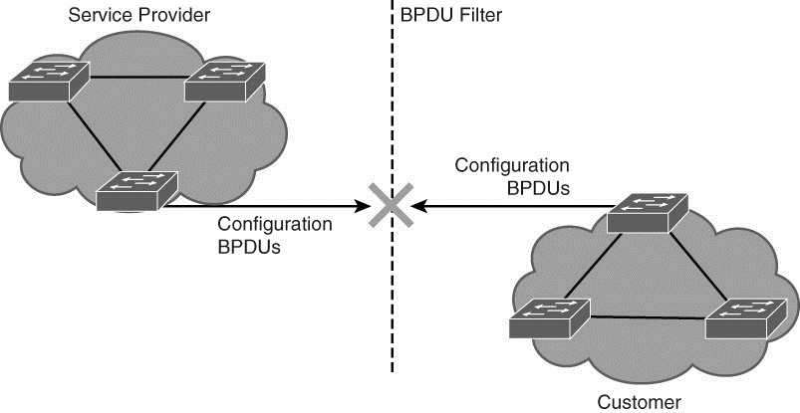
BPDU Filter
Tema 5: STP
Parte 3: Mecanismos de estabilidad
Evita el envío/recepción de BPDUs por un puerto.
Usado cuando se unen dos redes L2 y no sedese compartir información STP.
Ejemplos: red con varios administradores, unión L2 proveedor/empresa:
Si se habilita globalmente afectará a todos los portfast, pero si se detecta por uno una BPDU, en dicho puerto el filtro se desactiva.
Si se habilita por puerto se ignorarán siempre las BPDUs y nunca se enviarán.
BPDU Filter y BPDU guard no son compatibles, juntos prevalece el primero.

Slide 41
BPDU Filter
Tema 5: STP
Parte 3: Mecanismos de estabilidad
Configuración en una interfaz concreta:
Switch(config-if)# spanning-tree bpdufilter enable
Configuración general de todos los puertos:
Switch(config)# spanning-tree portfast bpdufilter default
Verificación:
Switch# show spanning-tree summary totals Switch# show spanning-tree interface Ethernet 0/0 detail

Slide 42
Root Guard
Tema 5: STP
Parte 3: Mecanismos de estabilidad
Root Guard proporciona una forma de imponer la ubicación del puente raíz en la red.
Obliga a una interfaz a convertirse en un puerto designado para evitar que los switches circundantes se conviertan en raíz.
Hace que un puerto sólo envíe BPDUs y no la reciba.
Se aplica a puertos conectados a switchs que nunca deberían ser raíz.
Si recibe las BPDUs se quedará en estado inconsistente.
Se recomienda usar al menos en todos los puertos de acceso.

Slide 43
Root Guard
Tema 5: STP
Parte 3: Mecanismos de estabilidad
Configuración en una interfaz:
sw(config-if)# spanning-tree guard root
Para ver los puertos de Root Guard que han recibido BPDU superiores y están en un estado de raíz inconsistente:
sw# show spanning-tree inconsistentports

Slide 44
Loop Guard
Tema 5: STP
Parte 3: Mecanismos de estabilidad
A veces, incluso con STP, los puertos bloqueados pasan a estado reenvío por error y se produce un bucle.
Esto se produce porque un puerto no designado ha dejado de recibir BPDUs concibiendo que la topología está libre de bucles y pasando a ser designado y por tanto a estado de reenvío.
Se puede evitar eso activando la característica Loop Guard en el puerto.
Consiste en pasar a los puertos no designados que no reciben BPDUs a un nuevo estado llamado de “bucle-inconsistente”.
Por defecto está deshabilitado.
Root Guard y Loop Guard son mutuamente excluyentes (un puerto Loop Guard deshabilita Root Guard).
Root Guard se utiliza con los puertos designados y Loop Guard con los no designados.

Slide 45
Loop Guard
Tema 5: STP
Parte 3: Mecanismos de estabilidad
Configuración general de todos los puertos
S(config)#spanning-tree loopguard default
Configuración en una interfaz concreta
S(config-if)#spanning-tree guard loop

Slide 46
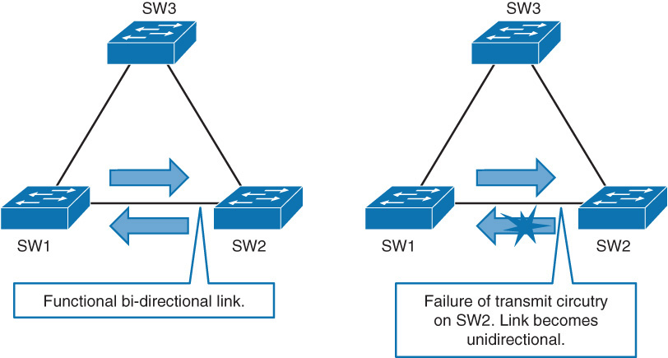
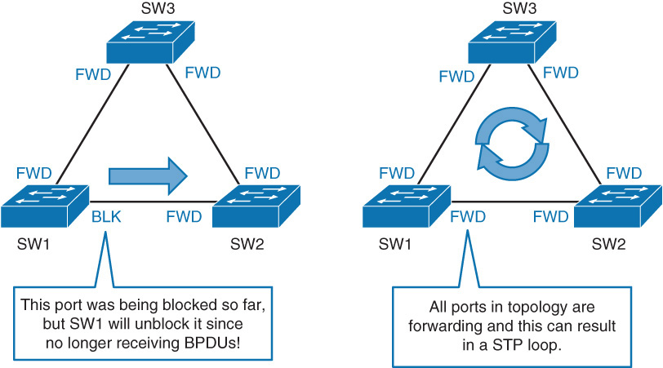
UDLD
Tema 5: STP
Parte 3: Mecanismos de estabilidad
UDLD (UniDirectional Link Detection) es utilizado en enlaces bidireccionales (fo)
Protocolo descrito en RFC 5171
Protocolo que previene bucles ante una falla en una dirección del flujo:
UDLD envía tramas cada 15s por el enlace a la dirección 01:00:0C:CC:CC:CC.

Slide 47
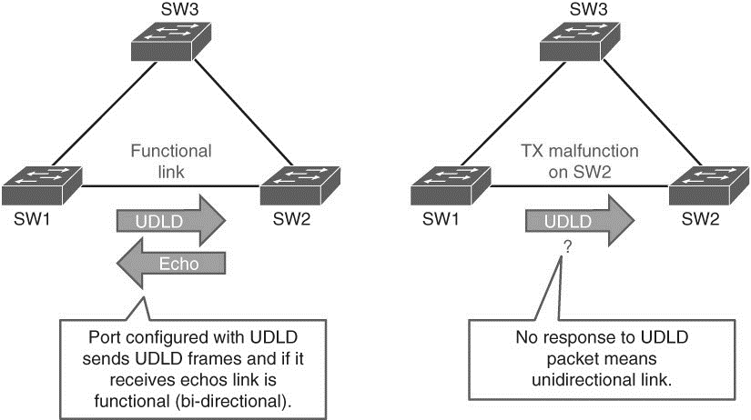
UDLD
Tema 5: STP
Parte 3: Mecanismos de estabilidad
Un fallo en el enlace pondría al enlace en error-disable:
Tras la detección del error, UDLD se puede configurar para actuar de 2 modos:
Normal:
Permite que el puerto continúe su operación.
Se marca el puerto quedando en un estado indeterminado.
Se genera un mensaje de syslog.
Agresivo:
Se intenta restablecer el enlace enviando un mensaje por segundo, durante 8 segundos.
Si no hay ninguna respuesta, el puerto se coloca en estado de error-deshabilitado.

Slide 48
UDLD
Tema 5: STP
Parte 3: Mecanismos de estabilidad
Configuración:
Habilita UDLD globalmente en todas las interfaces de fibra óptica:
sw(config) # udld { enable | agressive }
Habilita UDLD en una interfaz individual:
Switch (config-if) # udld port [ agressive ]
Muestra el estado de UDLD de la interfaz:
Switch # show udld [ interface slot/number ]
Restablece todas las interfaces que fueron cerradas por UDLD:
Switch # udld reset
Se recomienda:
Emplearlo en conexiones de fibra óptica.
Utilizar el modo agresivo para mejorar la protección.
Activarlo en el modo de configuración global.

Slide 49
FlexLinks
Tema 5: STP
Parte 3: Mecanismos de estabilidad
Solución propietaria de Cisco alternativa a STP.
Permite una redundancia de enlace básica.
Puede coexistir con STP.
Reduce el tiempo de convergencia a 50ms.
Se debe tener cuidado con no crear bucles en la topología.
Un Flexlink son dos interfaces configuradas una como respaldo de la otra.
Sólo una renvía y cuando se cae comienza a reenviar la otra.
Ante fallo sucede lo siguiente:
Detección del fallo en el enlace.
Las direcciones MACs aprendidas en el enlace pasan al de reserva.
El enlace de reserva pasa a estado de reenvío.
Envía tramas de multidifusión cuyas direcciones de origen son las MACs aprendidas y la de destino 0100-0ccd-cdcd
Esto ocasiona que el resto de los switchs actualicen su tabla de dir. MAC.

Slide 50
FlexLinks
Tema 5: STP
Parte 3: Mecanismos de estabilidad
Se debe tener en cuenta:
Cada interfaz activa sólo puede tener una de respaldo.
Cada interfaz solo puede pertenecer a un Flexlink, ya sea de manera activa o de respaldo.
Una interfaz de un Flexlink no puede pertenecer a un Etherchannel.
Los enlaces del Flexlink no tienen por que ser del mismo tipo, pero deben estar configurados de manera similar.
Se puede formar un Flexlink entre dos Etherchannel o entre un Etherchannel y una interfaz física.
Flexlink no participa de STP.
Configuración:
sw(config-if)# switchport backup interface interfaz
Verificación:
sw# show interface switchport backup

Slide 51
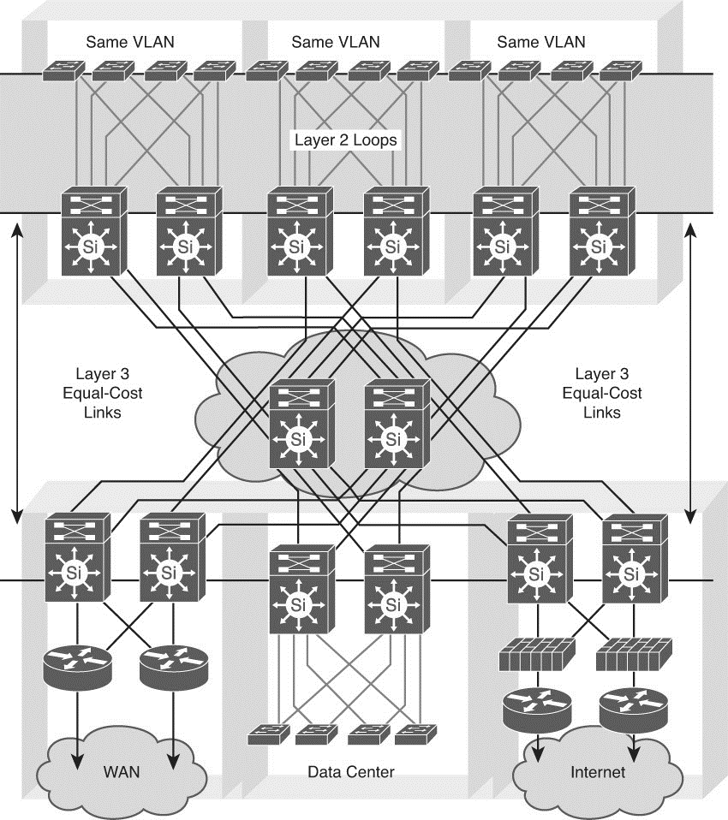
Recomendaciones
Tema 5: STP
Parte 3: Mecanismos de estabilidad
Usar L2 en toda la red tiene argumentos a favor y en contra.
Los inconvenientes principales son:
El dominio de fallo es la red completa.
No existe el multicamino.
La tendencia es usar L2 en acceso y L3 en distribución y núcleo.
L3 permite multirruta de igual costo (ECMP) sin dependencia de STP.
Pese a lo dicho, STP debe siempre existir para proteger bucles del lado del usuario.

Slide 52
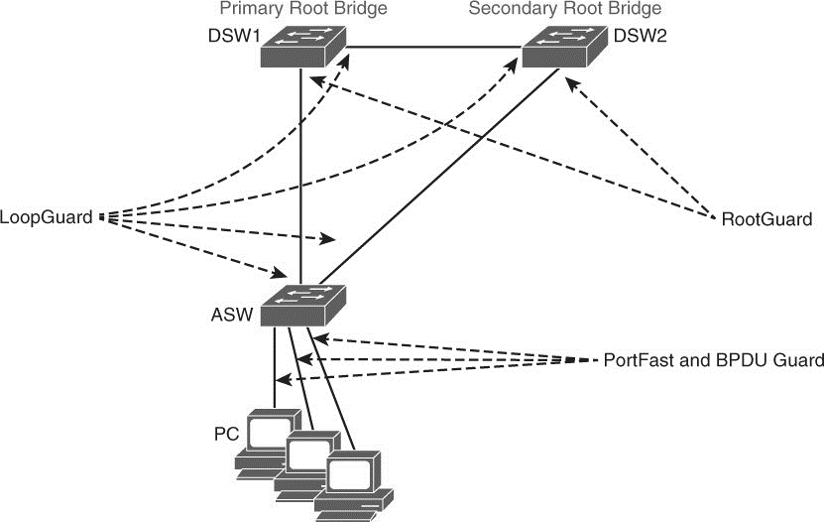
Recomendaciones
Tema 5: STP
Parte 3: Mecanismos de estabilidad
Emplee Rapid STP.
Úsese BackboneFast para mejorar la convergencia ante cualquier fallo de enlace indirecto.
Úsese UplinkFast para mejorar la convergencia ante cualquier fallo de enlace ascendente.
Se debe designar explícitamente el puente raíz primario y secundario y usar los mecanismos de estabilidad PortFast, Root Guard, Loop Guard y UDLD:
En función de los requisitos, se empleará también la seguridad de puerto.

Slide 53
Árbol de expansión múltiple
PARTE 4

Slide 54
Índice de parte 4: Árbol de expansión múltiple
Tema 5: STP
Parte4: Árbol de expansión múltiple
Introducción.
Regiones.
Instancia 0 (IST).
Compatibilidad con versiones previas.
BPDU de IST.
ID de sistema extendido.
Configuración.
Verificación
Migración hacia MST.
Buenas Prácticas

Slide 55
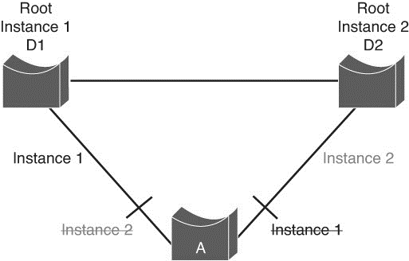
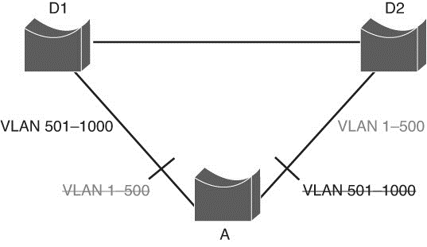
Introducción
Tema 5: STP
Parte 4: Árbol de expansión múltiple
Spanning Tree Múltiple (MST) está recogido en 802.1s.
Extiende el RSTP (802.1w) a múltiples instancias.
Cada instancia se utiliza en un conjunto de VLANS.
Reduce la carga de la CPU al evitar una instancia por VLAN:
Admite hasta 4096 VLANs.
Cada instancia puede generar una topología distinta y por tanto ofrece balanceo de carga.
Es compatible con las versiones anteriores, aunque puede ser un desafío configurar la interacción con dispositivos no MST.
MST no se suelen usar en el campus empresarial porque el conjunto de VLANS es pequeño y, por ello, las instancias STPs son pocas.

Slide 56
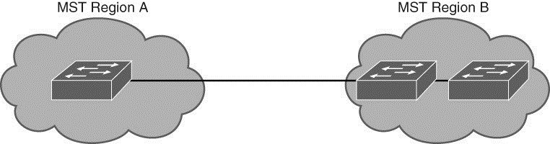
Regiones
Tema 5: STP
Parte 4: Árbol de expansión múltiple
En redes grandes, para mejorar la administración, pueden existir conjuntos de switches que:
Usan las VLANS de manera diferente.
Difieren en las topologías del árbol de expansión.
En cada grupo de switches puede existir un grupo de instancias MST distintas (con una configuración de VLANS diferente).
Al conjunto de switches interconectados con la misma configuración MST se le llama región MST:

Slide 57
Regiones
Tema 5: STP
Parte 4: Árbol de expansión múltiple
Un conmutador que ejecuta MST mantiene en su configuración los siguientes atributos:
Nombre de la configuración (32 bytes)
Número de revisión (2 bytes) que aumenta con cada cambio en la región.
Una tabla de 4096 elemento que asocia cada potencial VLAN a una instancia.
En una región MST se debe compartir los mismos atributos.
El administrador es responsable de propagar los atributos (mediante el CLI o SNMP).
Es importante que los switch sepan los límites de las regiones:
Para lo que se envía en las BPDUs un resumen de los atributos.
Cada switch compara los resúmenes de las BPDUs que recibe con el suyo.
Si son distintos significa que el puerto es el límite de una región.
Se considera que se está en región diferente si:
El puente designado del segmento está en región diferente.
Si se reciben BPDUs de otras versiones de STP.

Slide 58
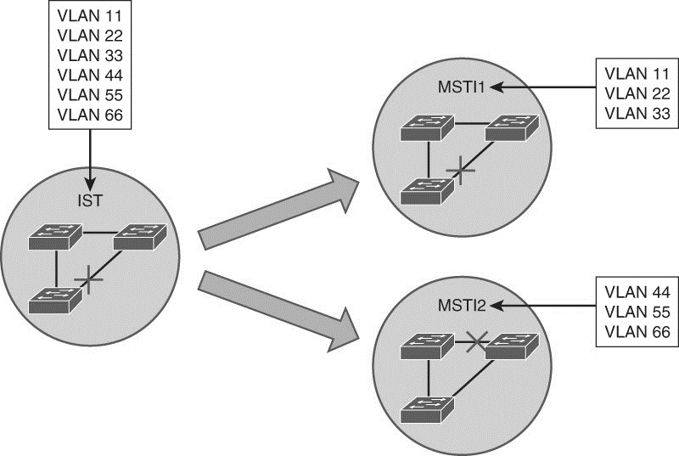
Instancia 0 (IST)
Tema 5: STP
Parte 4: Árbol de expansión múltiple
MST no envía BPDUs por instancia.
Utiliza la Instancia 0 transportar la información STP de todas las instancias en una única BPDU.
A la instancia 0 se le llama IST (Internal Spanning Tree).
Al principio, todas las VLANs pertenecen a la IST (caso de RSTP 802.1w).
Tras la configuración de las instancias, mapeo de VLAN y establecimiento de puente raíz por instancia, se generan las topologías lógicas por instancia:
Como resultado, cada VLAN pertenece a una MSTI (Instancia MST) distinta.
Cada MSTI es una instancia Rapid STP.
Tras config.

Slide 59
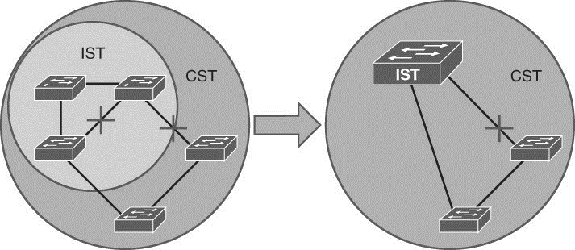
Compatibilidad con versiones previas
Tema 5: STP
Parte 4: Árbol de expansión múltiple
Versiones previas de STP pueden interactuar exclusivamente con la IST (Instancia 0) utilizando la VLAN nativa.
Las MSTI (Instancias de MST) no interactúan con las versiones previas.
Las versiones previas consideran a la IST como una caja negra, manteniendo una topología sin bucle como si se tratase de un único switch:
IST proporciona rutas sin bucles dentro de una región MST.

Slide 60
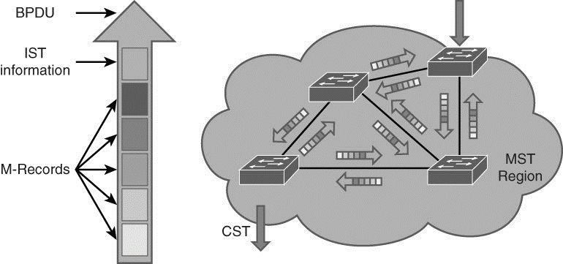
BPDU de IST
Tema 5: STP
Parte 4: Árbol de expansión múltiple
IST (instancia 0) transporta la información STP de todas las MSTI (Instancia de MST) y la suya misma.
Concretamente, la información de cada MSTI activa se transporta en un Registro-M dentro de las BDPUs de IST:

Slide 61
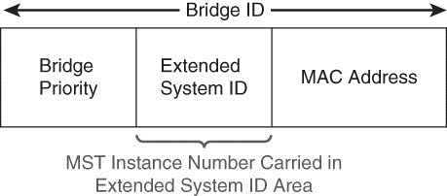
ID de sistema extendido
Tema 5: STP
Parte 4: Árbol de expansión múltiple
De manera similar a PVST (STP por VLAN), para diferenciar las BPDUs de una instancia de las de otra se modifica el Bridge ID.
En este caso, el identificador de sistema extendido se utiliza para transportar el número de instancia:

Slide 62
Configuración
Tema 5: STP
Parte 4: Árbol de expansión múltiple
Entrar en modo de configuración particular de MST:
sw(config)# spanning-tree mst configuration
sw(config-mst)#
En cada switch se debe poner el nombre de la región y la revisión:
sw(config-mst)# name nombre_region
sw(config-mst)# revision número de revisión
Establecimiento de las instancias:
sw(config-mst)# instance id_de_instancia vlan ids_VLANs,…

Slide 63
Configuración
Tema 5: STP
Parte 4: Árbol de expansión múltiple
Establecimiento del puente raíz de cada instancia. Para ello desde el modo de configuración general úsese alguna de estas maneras:
Estableciendo directamente el primario y el secundario:
sw(config)# spanning-tree mst instance-id root {primary | secondary}
Modificando la prioridad:
sw(config)# spanning-tree mst instance-id priority priority
Finalmente se debe habilitar el modo MST:
sw(config)# spanning-tree mode mst
Modificación del costo de una interfaz por instancia:
sw(config-if)# spanning-tree mst instance-id cost costo
Modificación del costo de la prioridad de un puerto por instancia:
sw(config-if)# spanning-tree mst 1 port-priority 32

Slide 64
Verificación
Tema 5: STP
Parte 4: Árbol de expansión múltiple
Verificación de las instancias que hay implementadas en un switch:
sw# show spanning-tree summary
Verificación de la configuración actual o pendiente:
sw(config)# spanning-tree mst configuration sw(config-mst)# show [current|pending]
Verificación de los atributos de la region y el resumen de estos:
sw# show spanning-tree mst configuration digest
Verificación de las VLANs mapeadas a una instancia:
sw# show spanning-tree mst 1

Slide 65
Migración hacia MST
Tema 5: STP
Parte 4: Árbol de expansión múltiple
Para migrar de un protocolo STP previo a MST se debe:
Identificar correctamente:
Los puertos punto a punto (P2p), que debieran ser dúplex completos para que tengan una transición rápida.
Los puertos de borde (Edge) estarán configurados como Portfast.
Estudiar la cantidad de instancias necesarias. Cada una será una topología lógica distinta.
Decidir las VLANs a mapear en cada instancia.
Decidir el switch raíz primario y secundario por instancia.
Elegir el nombre de la región y de la revisión (si es posible, crear una única región).
Evitar asignar VLANs a la IST (instancia 0).
En el diseño jerárquico, migrar primero las capas altas (núcleo, distribución y finalmente acceso).
Las funciones UplinkFast y BackboneFast están integradas en RSTP y por tanto se deshabilitarán como funciones independientes tras la migración.
Las funciones PortFast, BPDU Guard, BPDUF Filter, Root Guard y Loop Guard funcionan en MST, si antes estaban activas, seguirán activas tras la migración.

Slide 66
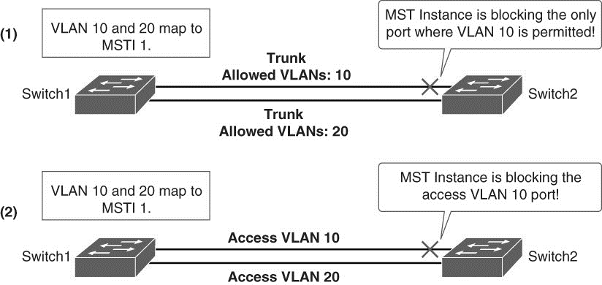
Buenas Prácticas
Tema 5: STP
Parte 4: Árbol de expansión múltiple
Dado que una instancia MST trabaja con muchas VLANs, no permitir una VLAN en un enlace (troncal o de acceso) puede ocasionar perdidas de conectividad para esa VLAN:
Se recomienda:
No ejecutar MST en los puertos de acceso.
No eliminar manualmente las VLAN de los troncales.

Slide 67
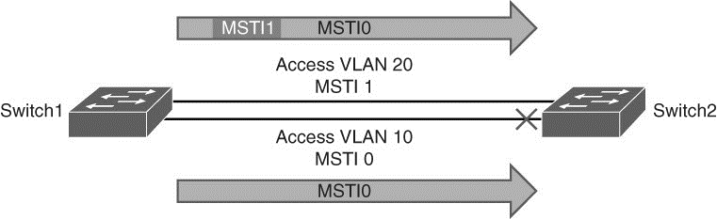
Buenas Prácticas
Tema 5: STP
Parte 4: Árbol de expansión múltiple
La IST está activa en todos los puertos de la región aunque no tengan VLAN asignada a la IST. Ello puede suponer el bloqueo de un puerto.
En el ejemplo se envían IST BPDUs por ambos puertos de acceso y el switch, al recibir 2 BPDUs idénticas detecta bucle y bloquea un puerto dejando sin conexión a la VLAN 10:
Soluciones:
No mapear VLANs con la IST (instancia 0).
Utilizar enlaces troncales (en vez de acceso) por los que pasen todas las VLANs.

